Slide 1
Les produis acides et basiques
Niveau : 1ST2S

Slide 2
Prérequis
Formule de Lewis
Règle des 8 électrons de valence
Noms systématiques en chimie
Electronégativité

Slide 3
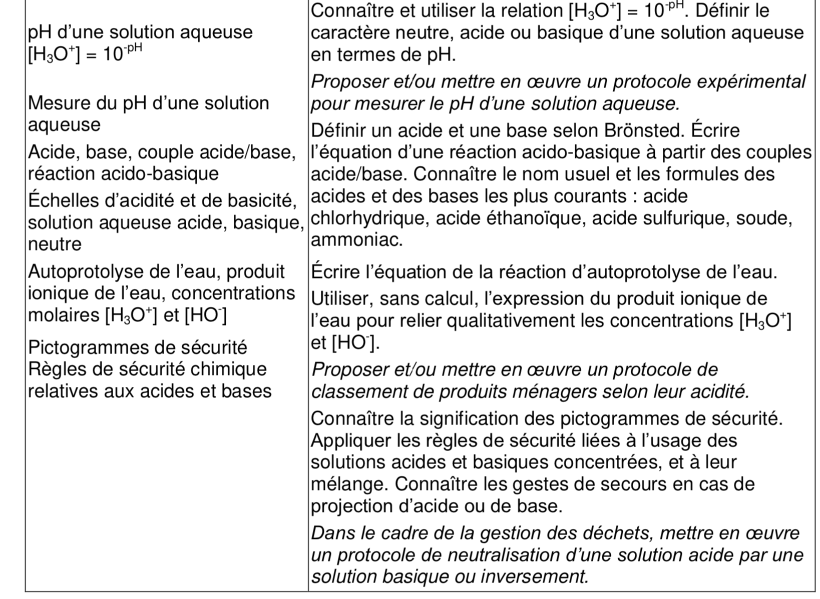

Slide 4
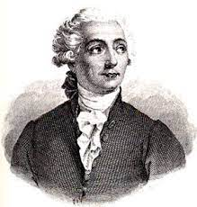
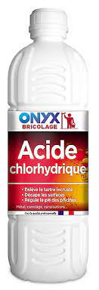
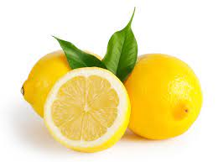
=> Comprendre ce que sont des acides et bases de Brönsted et quelles sont leurs applications

Slide 6
Rappels équilibrage d’une équation de réaction chimique :
« Rien ne se perd, rien ne se crée, tout se transforme » (Lavoisier, 18e)
Conservation de la charge
Conservation du nombre de moles de chaque élément chimique
Application :
Compléter les réactions suivantes et donner les couples acides-bases mis en jeu :
NH₃ + CH₃COOH -> NH₄⁺ + ?
HCl + H₂O -> Cl⁻ + ?

Slide 8
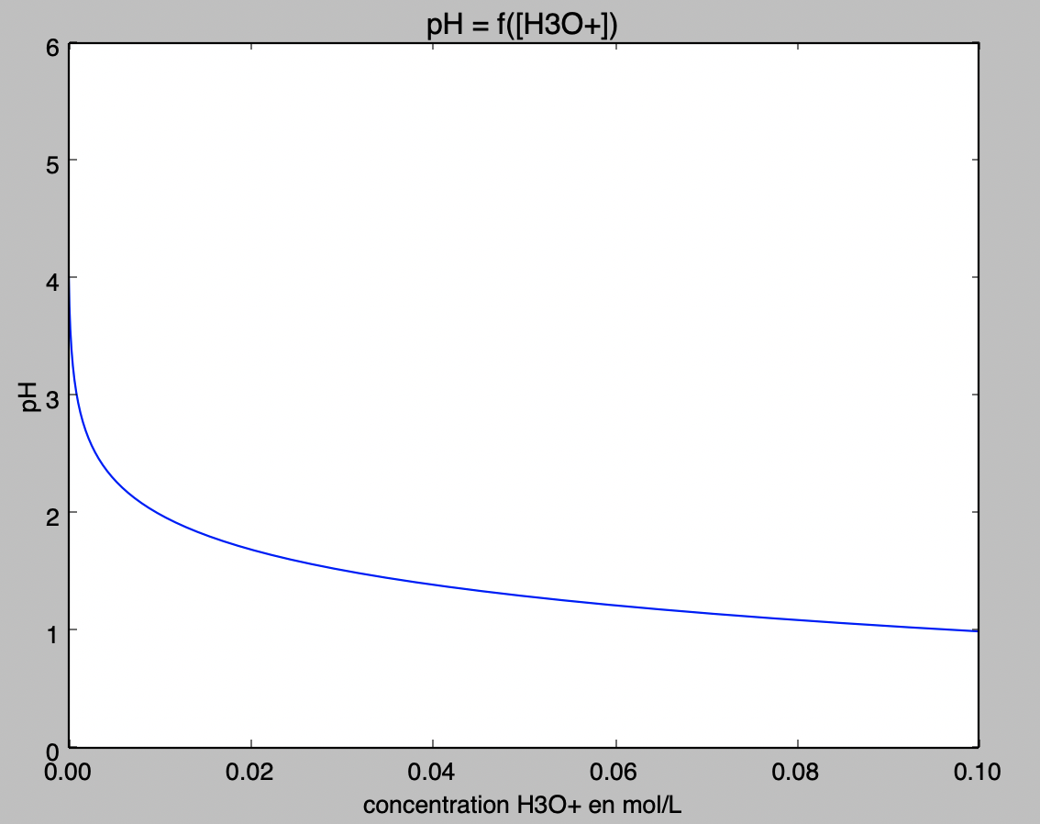
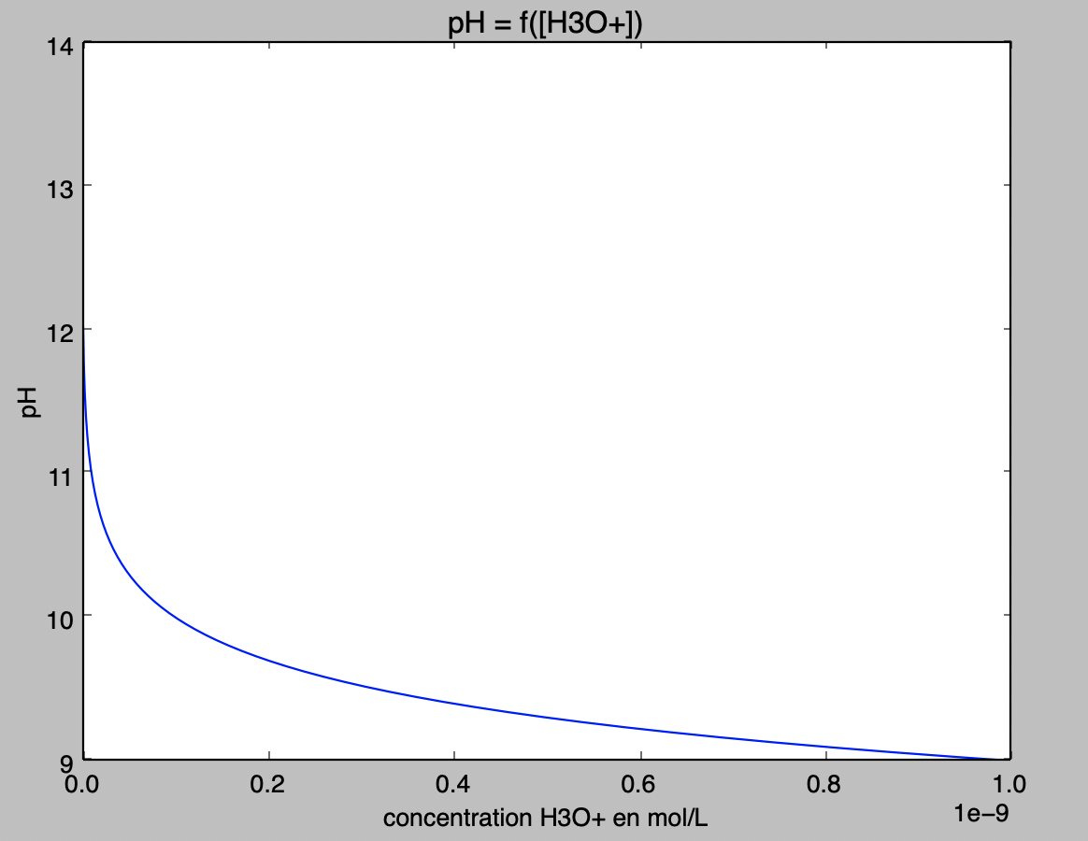
Par lecture graphique :
[H₃O⁺] = 0,08 mol/L : pH = 1,1
[H₃O⁺] = 0,04 mol/L : pH = 1,4
Par lecture graphique :
[H₃O⁺] = 8*10⁻¹⁰ mol/L : pH = 9,1
[H₃O⁺] = 4*10⁻¹⁰ mol/L : pH = 9,4

Slide 10
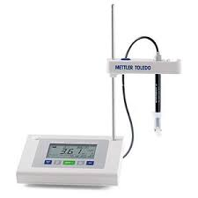
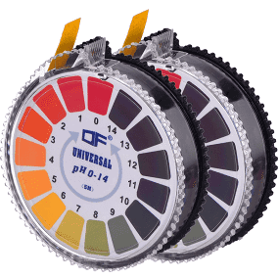
Mesures de pH

Slide 12
La gravité d’une brûlure acide/basique est liée à :
Durée du contact entre la peau et le produit
Concentration de l’acide ou de la base (son pH)
Nature du tissu exposé
Brûlure par les acides :
Réaction avec les protéines de la peau, provoquant déshydratation et coagulation des protéines.
Ces réactions sont exothermiques (dégagent de la chaleur) = brûlure
Ces lésions sont le plus souvent bien limitées et peu profondes.
Brûlure par les bases :
Les bases dissolvent les cellules par réaction sur les acides gras des membranes cytoplasmiques.

Slide 13
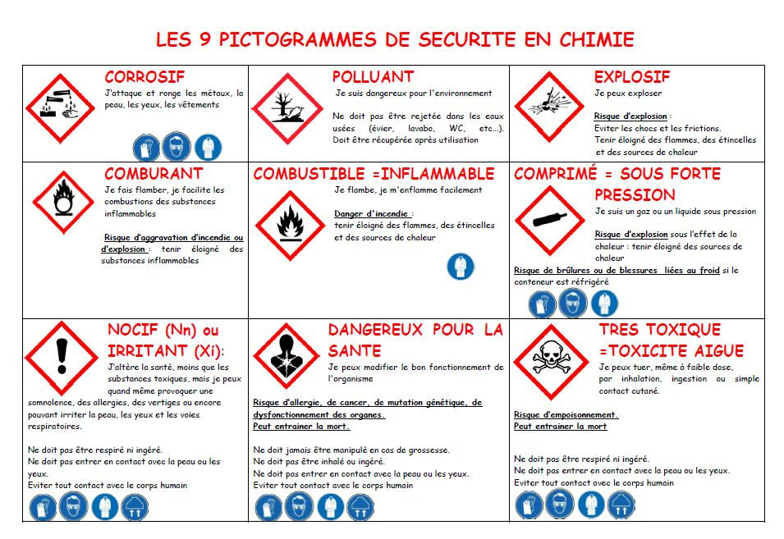
Pictogrammes de sécurité

Slide 15
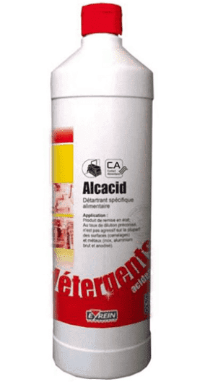
Détartrant acide fort
Détartrant = produit qui dissout le calcaire
Le calcaire est présent dans toutes les eaux, sauf déminéralisées et se dépose sous forme de tartre.
Le tartre se dépose sous la forme d’un précipité de carbonate de calcium et d’autres sels de calcium et est solubilisé par l’acide du produit de détartrage selon la réaction :
2H⁺ + CaCO₃ -> H₂CO₃ + Ca²⁺
H₂CO₃ -> CO₂ + H₂O

Slide 16
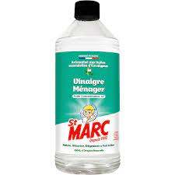
Vinaigre ménager
Peut être également utilisé comme détartrant. Action antimicrobienne, désinfecte. Détachant également.

Slide 17
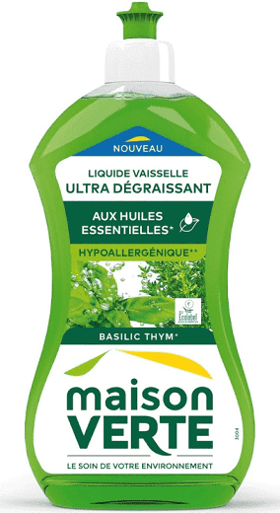
Produit vaisselle ou linge
Tensioactif : modifie la tension superficielle entre 2 surfaces : molécules amphiphiles – lipophile et hydrophile
Détergent : enlever les salissure sur une surface solide+ éliminer les bactéries des surfaces. Ils facilitent la formation de gouttes en diminuant la tension de surface car l’énergie nécessaire esr directement proportionnelle à la tension de surface. Ils stabilisent les gouttes formées en diminuant le gradient de pression au niveau de l’interface et stabilisent les gouttes vis à vis de l’agrégation en apportant des répulsions électrostatiques et stériques entre les gouttes. HLB : estime l’équilibre entre partie lipophile et hydrophile, compris entre 0 et 20, plus il est élevé plus il est soluble dans l’eau : agent moussant -> entre 3 et 8 donc faible pH.
Savon : plutôt basique. Tensio actif non ionique : pH neutre => esters de glycol

Slide 18
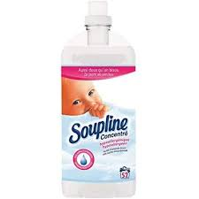
Assouplissants
Il s’agit de tensioactif cationique : azotés généralement (ex sel d’ammonium quaternaire). Ils s’adsorbent à la surface des tissus les chargeant négativement, ce qui réduit les forces électrostatiques présentes et par là l’électricité statique.

Slide 19
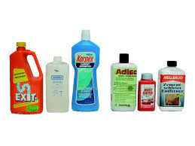
Nettoyants alcalins
Attaque des produits organiques sensibles aux bases

Slide 20
CCL sur les précautions à la maison et en TP et sur la neutralisation en TP

Slide 21
Bibliographie
Papier pH : Amazon
pH-mètre : laboandco.com
Les 9 pictogrammes de sécurité en chimie : Eklablog
Détartrant acide fort : chausson.fr
Vinaigre ménager : stmarc.fr
Produit vaisselle : Nmmedical
Assouplissant : cdiscount
Lavoisier : quoteparck.com
Citron : conservation-nature.fr
Acide chlorhydrique : champion-direct.com

